Slide 1
স্বা গ ত ম

Slide 2
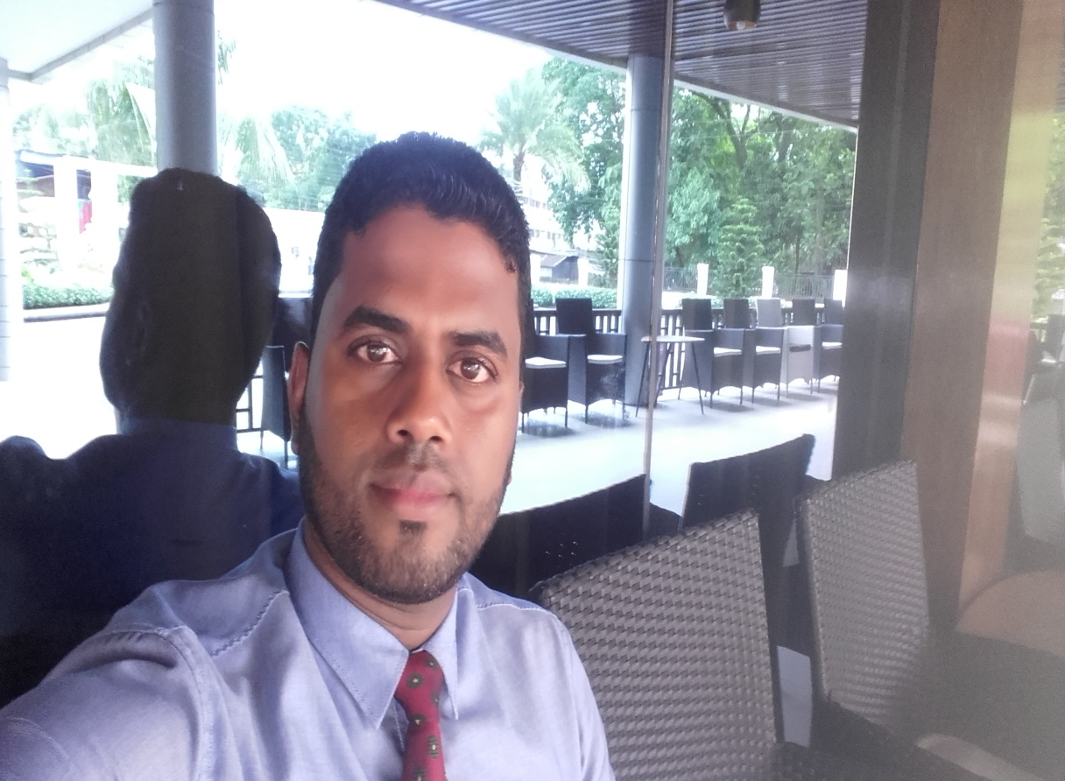
শিক্ষক পরিচিতি
মো: ইমরান হোসেইন চৌধুরী
সহকারি শিক্ষক
কালীনগর স: প্রা: বিদ্যালয়
কানাইঘাট , সিলেট

Slide 3
পাঠ পরিচিতি
শ্রেণিঃ চতুর্থ
বিষয়ঃ বাংলাদেশ ও বিশ্ব পরিচয়
অধ্যায়ঃ ৪
পাঠঃ নাগরিক অধিকার
পাঠ্যাংশঃ সামাজিক অধিকার

Slide 4
শিখন ফল
৪.১.১ নাগরিক কাকে বলে তা বলতে পারবে।
৪.১.২ নাগরিক অধিকার কি তা বলতে পারবে
৪.১.৩ নাগরিক হিসেবে নিজের অধিকার বর্ননা করতে পারবে
৪.২.1 নাগরিক অধিকার বাস্তবায়নের গুরুত্ব বলতে পারবে
৪.২.2নিজের অধিকার অর্জনে সচেতন হবে
৪.2.3নিজের অধিকার অর্জনের পাশাপাশি অন্যের অধিকার বাস্তবায়নে সহযোগিতা করবে

Slide 6
এসো একটি ভিডিও দেখি

Slide 7
আজকের পাঠ
সামাজিক অধিকার

Slide 8
সামাজিক অধিকার
সমাজে সুস্থ ও সুন্দর জীবনযাপনের জন্য যেসব অধিকার অপরিহার্য সেসব অধিকারকে সামাজিক অধিকার বলে।

Slide 9
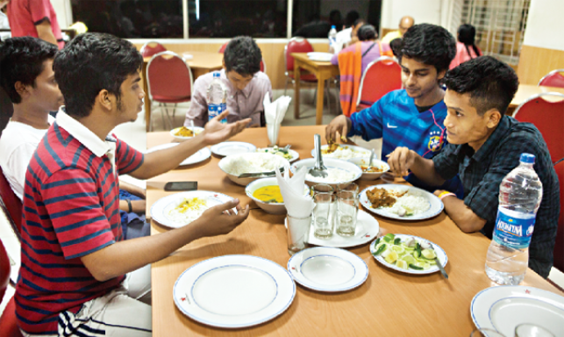
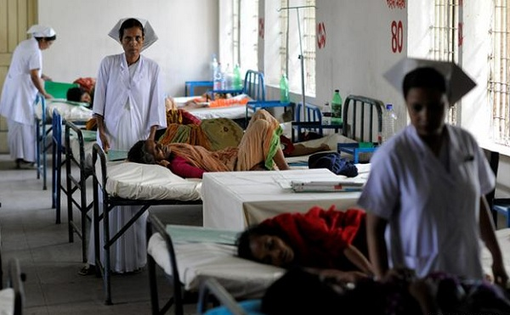
এসো কিছু ছবি দেখি
খাদ্যের অধিকার
চিকিৎসার অধিকার

Slide 10
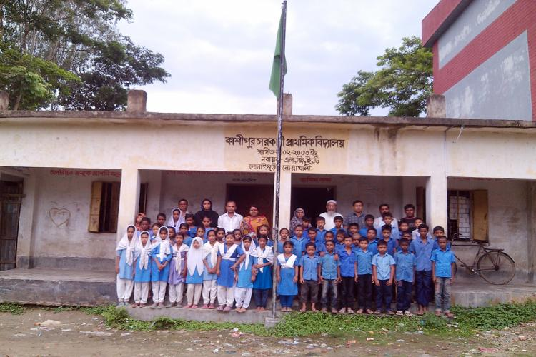
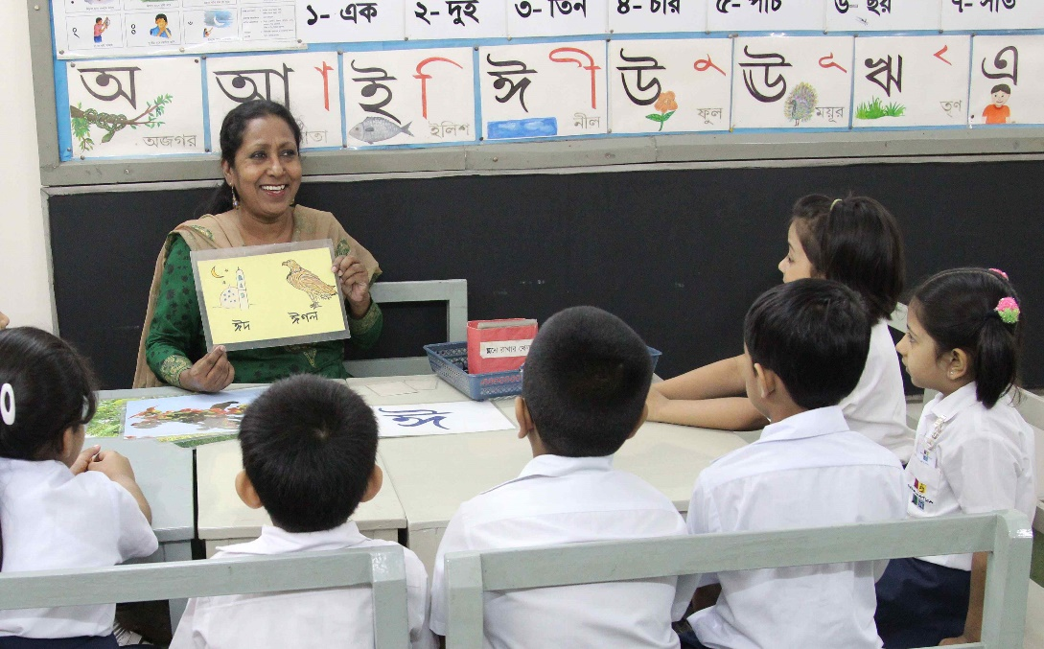
শিক্ষার অধিকার
আছে সবার

Slide 11
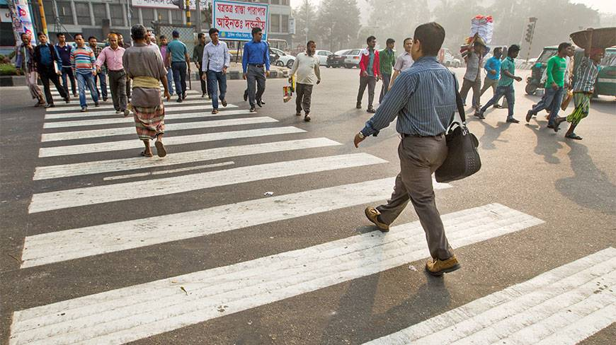
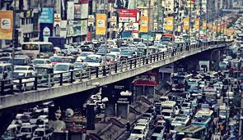
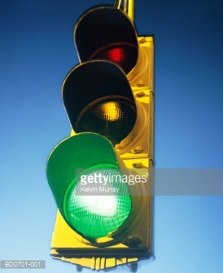
নিরাপদে পথ চলার অধিকার

Slide 12
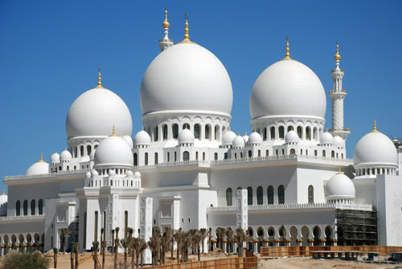
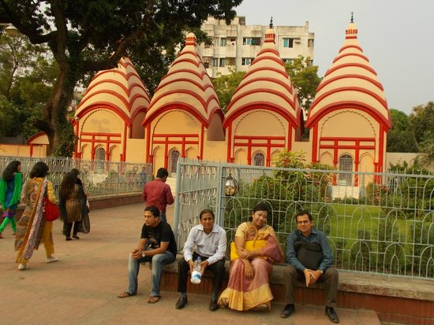
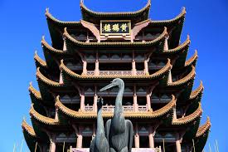
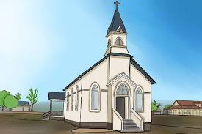
আমরা সবাই নিজ ধর্ম পালন করি

Slide 13
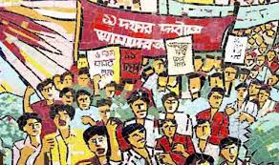
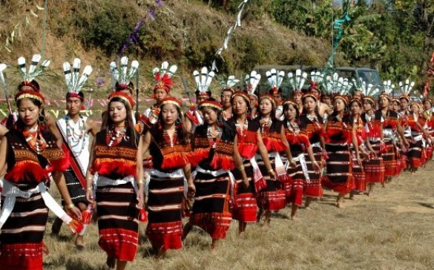
নিজস্ব ভাষায় কথা বলা ও উৎসব পালন করার অধিকার সবার জন্য সমান

Slide 14
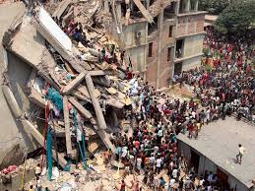
আমরা পরস্পরকে সহযোগিতা করবো

Slide 15
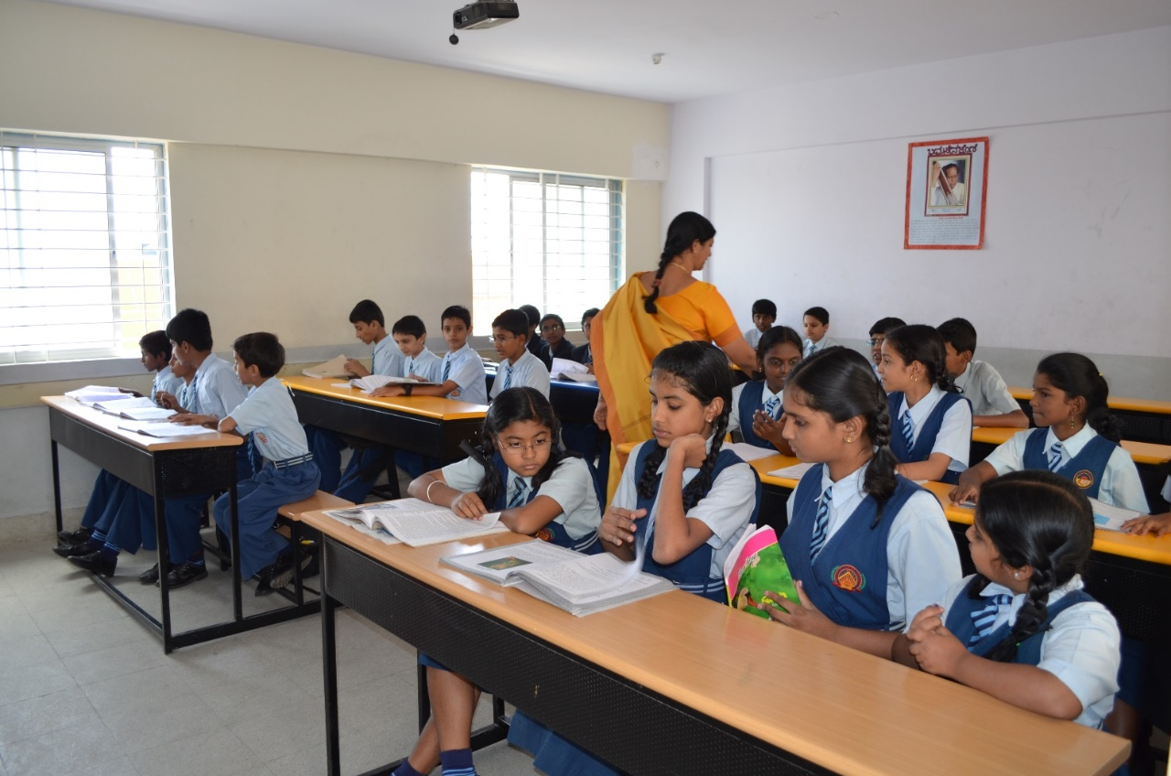
দলীয় কাজ
ছবিতে কি দেখা যাচ্ছে?
ওরা কি করছে?
এ সম্পর্কে ৫ টি বাক্য লিখ।

Slide 16
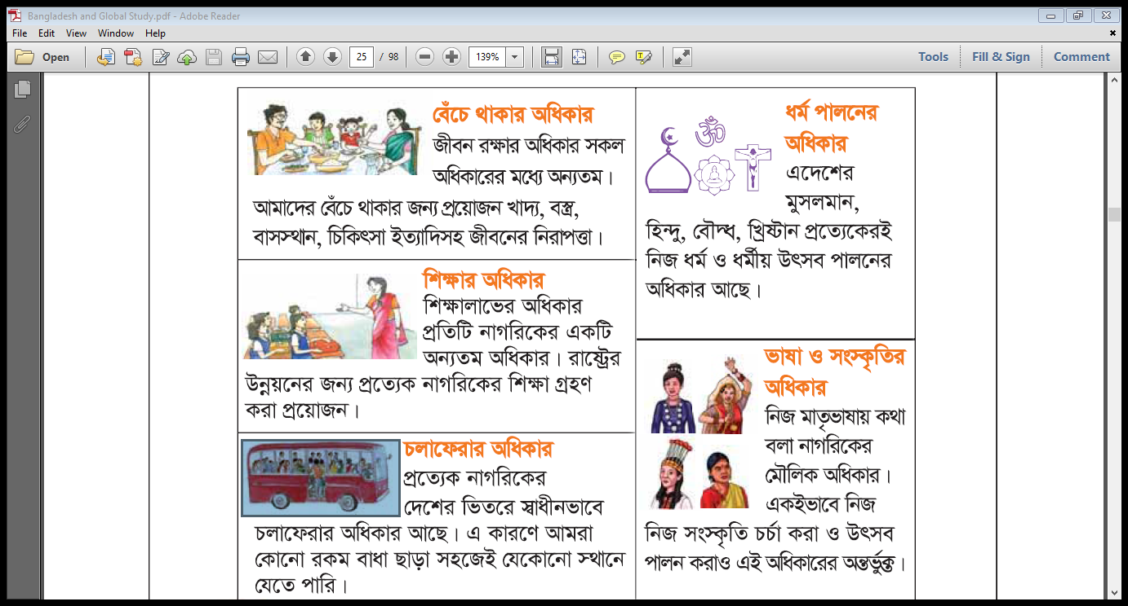
পাঠ্যবইয়ের সাথে সংযোগ স্থাপন (পৃষ্ঠা-১৮-১৯)

Slide 17
মূল্যায়ন
১) নিচের কোনটি সামাজিক অধিকার ?
ক) বাচাঁর অধিকার খ) ঘুমানোর অধিকার
গ) অর্থের অধিকার ঘ) ছুটি নেয়ার অধিকার
২) কেউ অসুস্থ হলে তুমি কি করবে?
ক) এড়িয়ে যাবে খ) হাসি ঠাট্টা করবে
গ) হাসপাতালে নিয়ে যাবে ঘ) খেলতে চলে যাবে
৩) ৪টি সামাজিক অধিকারের নাম লিখ।

Slide 18
ধন্যবাদ

